Slide 1

Российский университет дружбы народов
Факультет физико-математических и естественных наук
Отчёт по лабораторной работе №8
1032203967
Быстров Глеб
Москва 2023

Slide 2
Цель работы (задание)
Освоить пакеты Julia для решения задач оптимизации
2

Slide 3
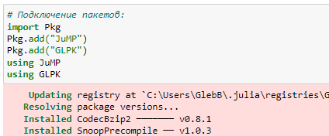
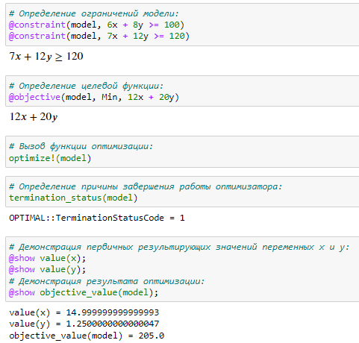
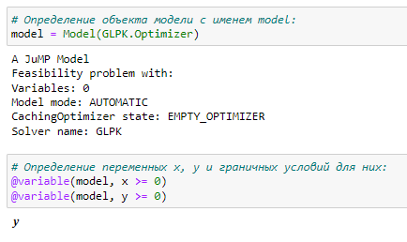
Задачи (метод выполнения)
Линейное программирование
3

Slide 4
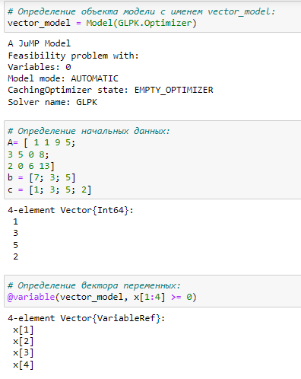
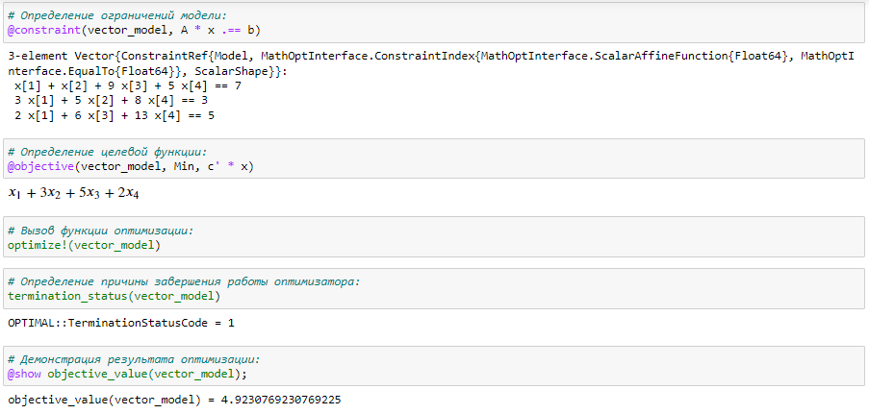
Задачи (метод выполнения)
Векторизованные ограничения и целевая функция оптимизации
4

Slide 5
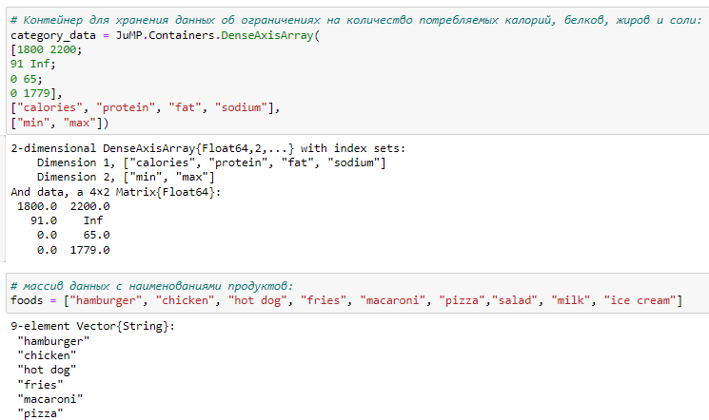
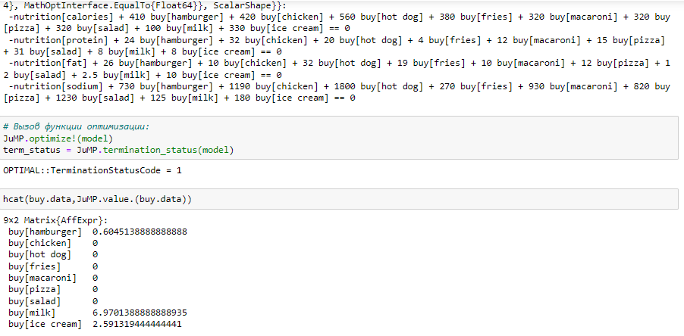
Задачи (метод выполнения)
Оптимизация рациона питания
5

Slide 6
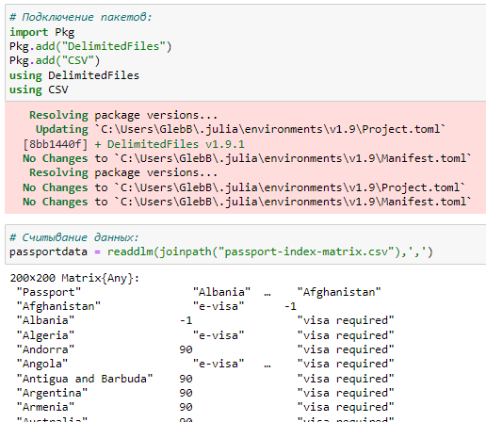
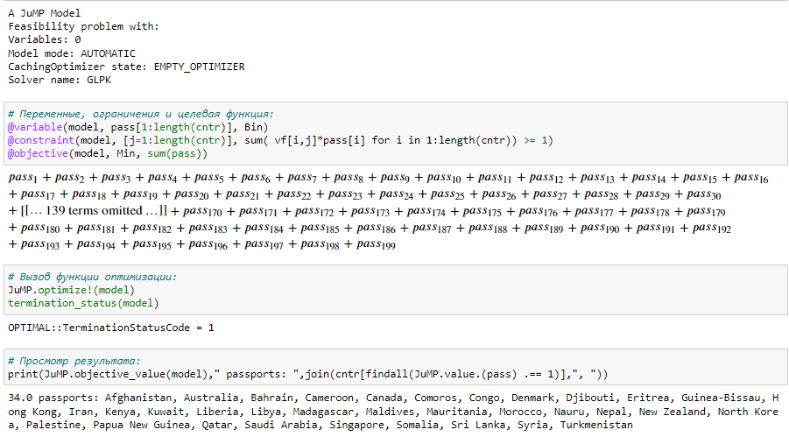
Задачи (метод выполнения)
Путешествие по миру
6

Slide 7
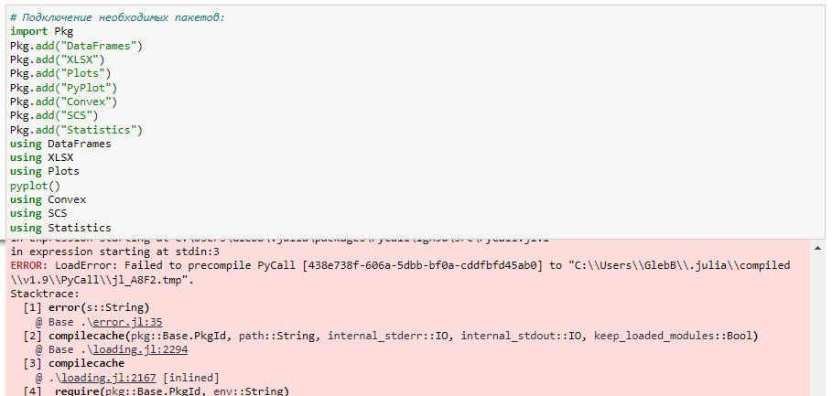
Задачи (метод выполнения)
Портфельные инвестиции
7

Slide 8
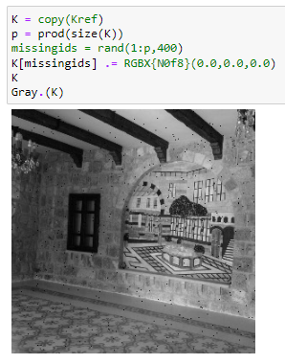
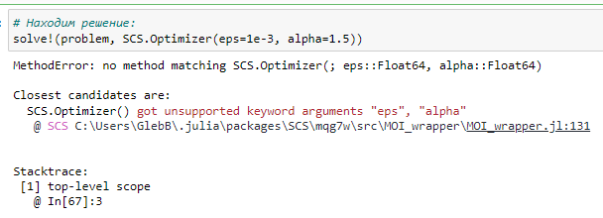
Задачи (метод выполнения)
Восстановление изображения
8

Slide 9
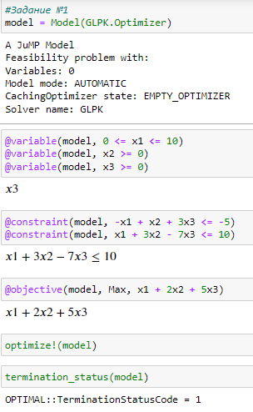
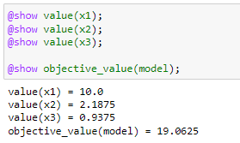
Задачи (метод выполнения)
Задания для самостоятельного выполнения
9

Slide 10
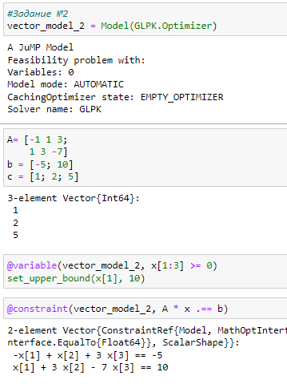
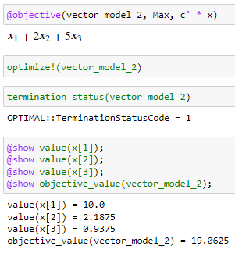
Задачи (метод выполнения)
Задания для самостоятельного выполнения
10

Slide 11
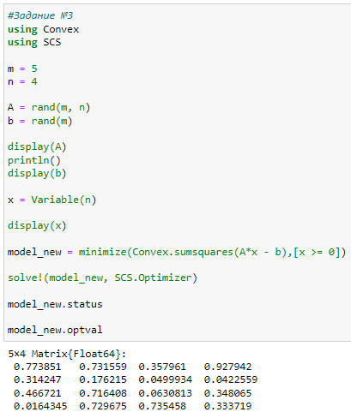
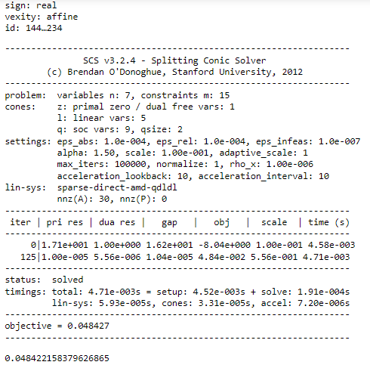
Задачи (метод выполнения)
Задания для самостоятельного выполнения
11

Slide 12
Результаты и их анализ
Успешно удалось освоить пакеты Julia для решения задач оптимизации
12

Slide 13
Благодарю за внимание

